Slide 1
M365 Copilot 가이드
그룹전략본부 AX전략팀
2025. 12

Slide 2
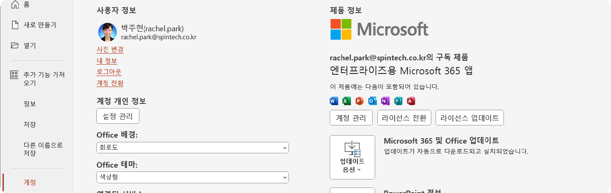
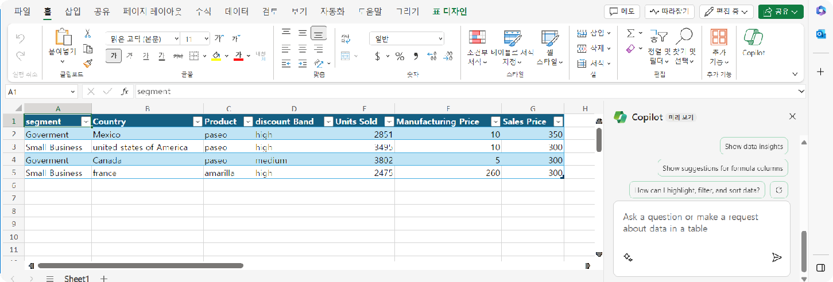
Copilot 사용을 위한 사전준비
데스크탑 앱에서 Copilot 활성화
데스크탑 앱에서 Copilot이 보이지 않을 경우 계정 > 라이선스 업데이트로 활성화 가능합니다.
Excel
일반데이터를 표 형식의 데이터 기반으로 변환해야 동작합니다.
데이터는 OneDrive 또는 SharePoint에 업로드 되어 있어야 Copilot 을 사용할 수 있습니다.

Slide 3

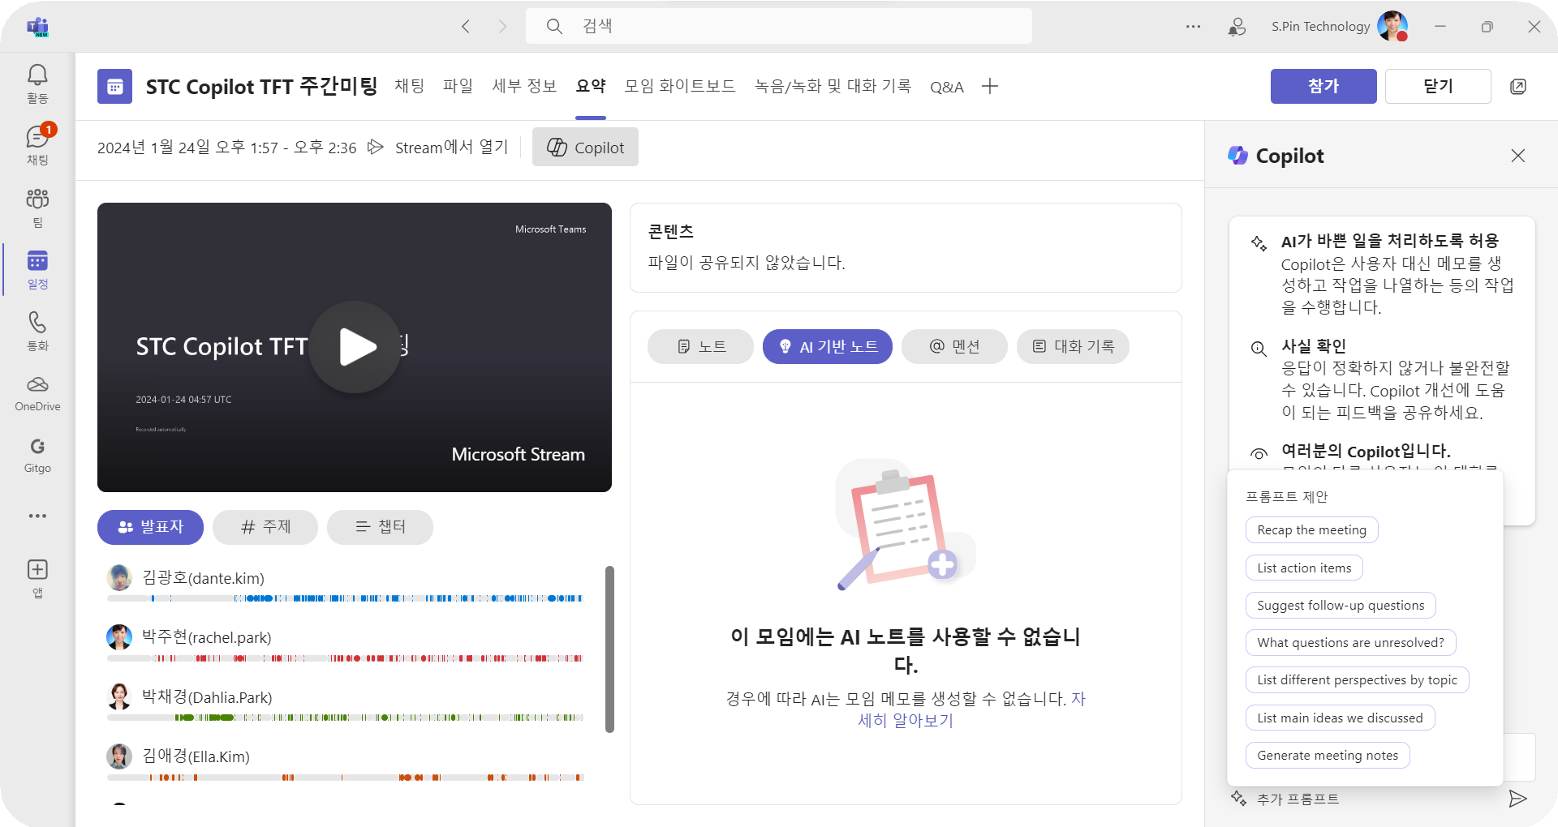
Teams에서 Copilot 사용하기
Teams
회의 중 Copilot 사용하기
실시간 Teams 회의 중 Copilot을 사용해서 누가 무엇을 말했는지, 사람들이 무엇에 동의하거나 반대했는지를 포함하여 회의의 주요 요점과 다음 해야 할 일을 제시합니다.
주의: 회의 주최자는 Copilot을 활성화하기 위해 회의를 녹화 또는 기록해야 합니다. Teams 회의에서 Copilot은 회의 기록에 대해 동작하며, 회의 채팅에 대해서는 동작하지 않습니다.
회의 종료 후 Copilot 사용하기
Teams 회의에서는 회의이 끝난 즉시 회의의 Recap(요약) 탭에서 Copilot을 이용할 수 있습니다.
Teams 일정에서 회의을 선택하고 Recap(요약) 탭으로 이동하여 Copilot을 여세요.

Slide 4

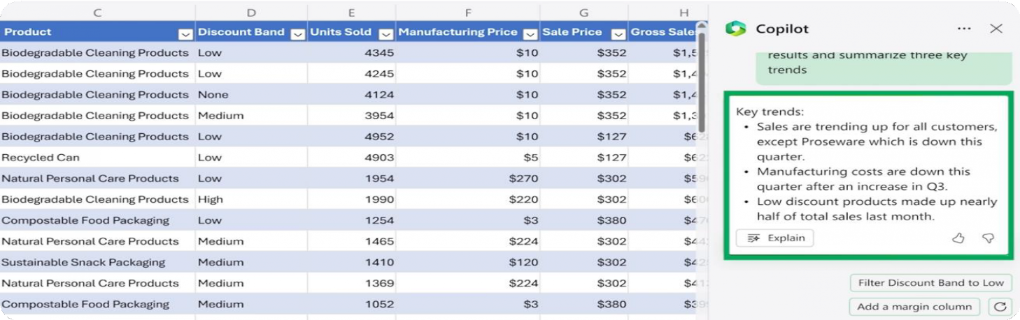
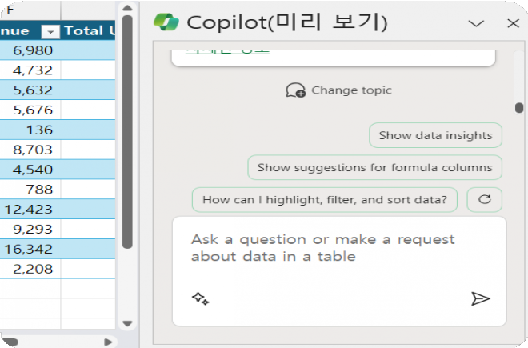
Excel에서 Copilot 사용하기
Excel
비즈니스 의사 결정 간소화
Excel의 Copilot을 사용하면 데이터를 분석하고 확인하는 데 도움을 받아 최선의 결정을 내릴 수 있습니다. 추세를 파악하는 데 도움을 받고, 가상 시나리오를 제안하고, 비즈니스를 개선할 수 있습니다.
데이터 인사이트 확인하기
표 형태의 데이터를 준비합니다.
우측 상단의 Copilot 아이콘을 선택합니다.
기본 추천인 Show data insights를 선택합니다.
생성된 데이터를 확인합니다.
원본 데이터에 삽입하거나 추가 인사이트를 확인할 수 있습니다.

Slide 5

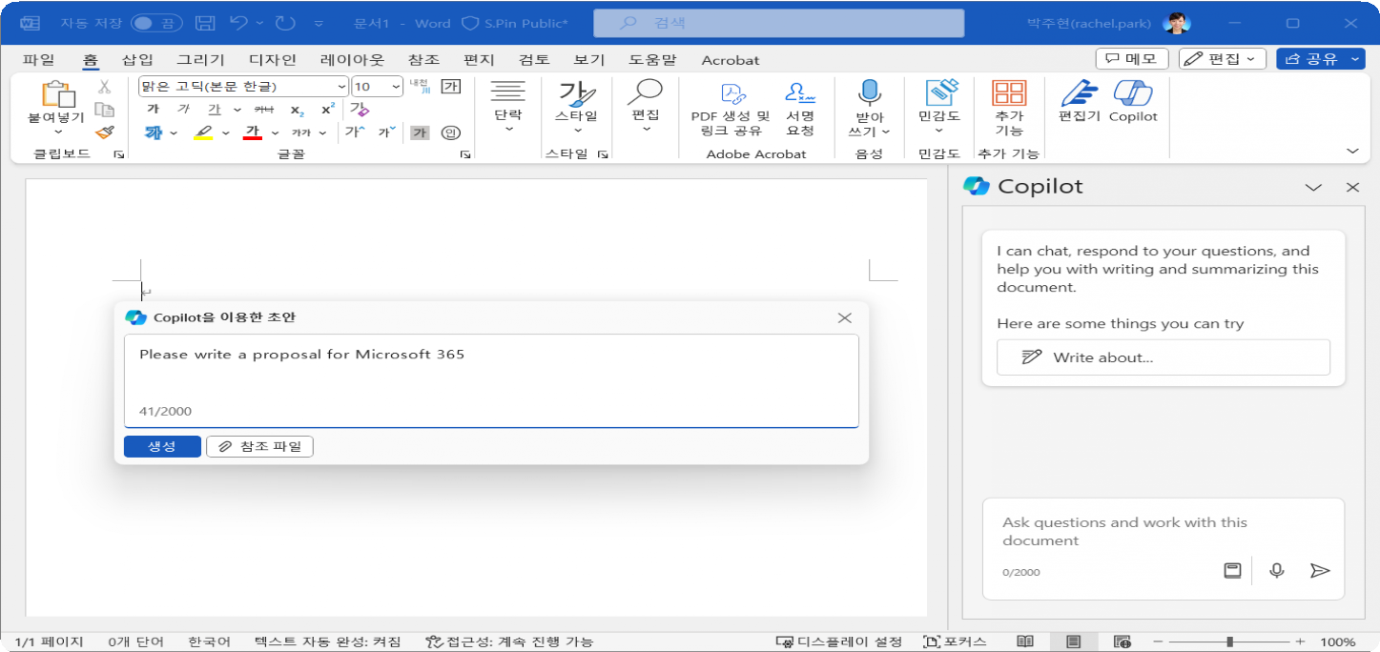
Word에서 Copilot 사용하기
Word
Copilot의로 문서 초안 작성하기
Copilot은 사용자가 제시한 프롬프트를 기반으로 문서의 초안을 작성합니다. 사용자는 프롬프트에 원하는 내용을 간단히 입력하면, Copilot이 해당 내용을 활용하여 초안을 작성합니다
작성된 내용을 선택하여 재생성 할 수 있고 텍스트를 표로 변환 할 수도 있습니다.
텍스트를 표로 변환
표로 변환할 텍스트를 선택하고 왼쪽의 Copilot 아이콘을 선택합니다.
Copilot 메뉴에서 테이블로 시작화를 선택합니다.
유지를 선택하여 테이블을 삽입하거나 재생성을 선택하여 다시생성 가능합니다.

Slide 6

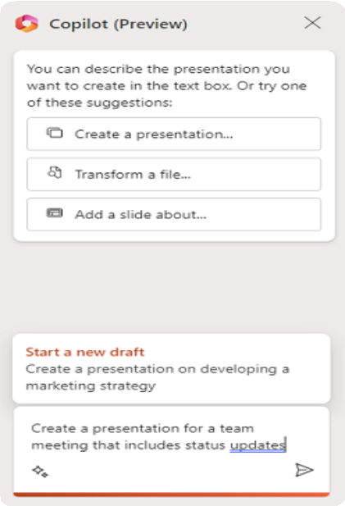
PowerPoint에서 Copilot 사용하기
PowerPoint
1. Copilot 실행
새 프레젠테이션을 열고, 상단 리본 메뉴의 [Copilot] 버튼 클릭 (참고: 리본에서 'Draft Slides'를 선택하여 시작 가능)
화면 우측에 열리는 Copilot 창에서 'Get started' 선택
2. 프레젠테이션 생성 요청
추천 옵션을 선택하거나, 하단 대화창에 원하는 주제 및 포함 내용을 입력 입력 예시: "진행사항 업데이트를 포함한 팀 회의용 프레젠테이션 만들어 줘"
3. 초안 생성
[Send] 버튼 클릭 시, 디자인과 레이아웃이 적용된 프레젠테이션 초안 자동 생성
4. 수정 및 고도화
생성된 슬라이드 내용을 필요에 맞게 직접 편집
Copilot에게 슬라이드 추가를 요청하거나, 더 구체적인 조건을 넣어 재생성 가능 구체화 예시: "예산, 인력, 프로젝트 업데이트가 포함된 팀 미팅용 프레젠테이션 만들어 줘"

Slide 7

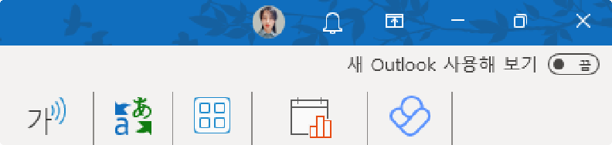

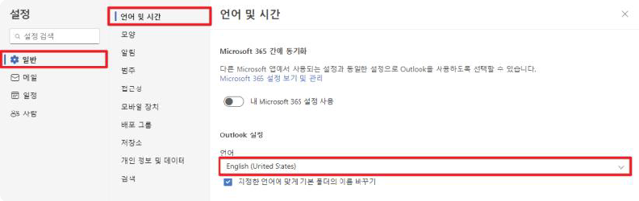

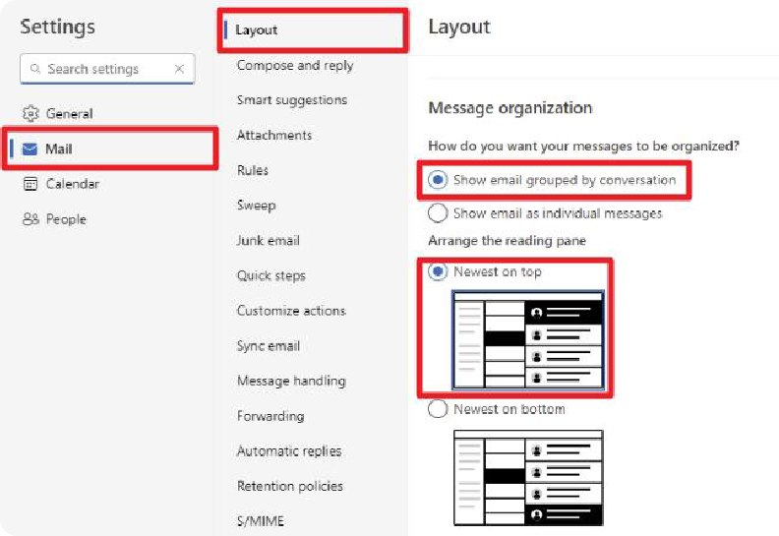
Outlook에서 Copilot 사용하기
Outlook
새 Outlook의 영문 버전에서 사용할 수 있습니다.
1
새 Outlook 으로 전환 합니다.
2 우측 상단 설정에서 언어를 영어로 선택합니다.
3
메일의 레이아웃에서
메시지 구성 방식 >전자 메일을 대화별로 그룹화 하여 표시
읽기 창 정렬 > 새로운 항목 맨 위로로 선택합니다.

Slide 8






M365 Copilot 앱/웹 기능 비교
Word
PowerPoint
Excel
Outlook
Teams

Slide 9




Word Copilot 기능 비교 - 데스크톱 앱(App) vs 웹(Web)
기능 항목
데스크톱 (App)
웹 (Web)
실무 메모 / 비고
초안 생성
주제 입력만으로 문서 초안 자동 작성. 앱/웹 모두 '작성' 창에서 원활하게 지원.
텍스트 재작성/톤 변경
선택한 텍스트를 전문적, 열정적 등 다양한 톤으로 변환하거나 길이 조절 가능.
문서 요약/핵심 추출
긴 문서의 내용을 채팅창에서 즉시 요약. 웹 버전이 대용량 문서 처리 시 더 가벼울 수 있음.
구조화/개요 제안
문서 작성을 위한 목차 및 개요 아이디어 제안.
표/리스트 변환
텍스트 데이터를 기반으로 표 생성 요청 시 자동 변환.
파일 참조 기반 생성
"~파일 참조해서 작성해줘" 지원 (최대 3개 권장). OneDrive 상의 파일이어야 함.
스타일/톤 일괄 적용
복잡한 서식 스타일 적용은 데스크톱 앱이 더 유리함. 웹은 기본 스타일 위주.
코칭/리뷰 (Coach me)
작성된 내용에 대한 피드백 및 개선점 제안.
오프라인 사용

Slide 10



PowerPoint Copilot 기능 비교 - 데스크톱 앱(App) vs 웹(Web)
기능 항목
데스크톱 (App)
웹 (Web)
실무 메모 / 비고
프롬프트/파일로 생성
주제 입력 또는 Word 문서 파일을 기반으로 전체 프레젠테이션 초안 생성.
슬라이드 요약/핵심 추출
긴 프레젠테이션의 내용을 핵심 포인트로 요약하여 제공.
디자인/레이아웃 개선
Copilot과 디자이너(Designer) 기능 연동. 앱이 더 정교한 레이아웃 조정 가능.
스피커 코치/리허설
발표 연습 시 속도, 억양, 필러 워드 사용 등을 실시간으로 피드백.
파일 참조 기반 생성
OneDrive/SharePoint 파일 참조 가능. Word 문서를 PPT로 변환 시 유용.
오프라인 사용

Slide 11


Excel Copilot 기능 비교 - 데스크톱 앱(App) vs 웹(Web)
기능 항목
데스크톱 (App)
웹 (Web)
실무 메모 / 비고
데이터 분석/인사이트 추출
데이터 표(Table) 구조 내에서 추세, 패턴, 이상치를 식별하고 인사이트를 제공.
수식/열 생성 제안
질문에 맞는 수식을 제안하거나 계산 열 추가.
차트/시각화 추천
데이터를 가장 잘 표현하는 차트를 추천하고 새 시트에 자동 생성.
Copilot 함수
Frontier 기능 활성화 필수
오프라인 Copilot
데이터 분석 및 수식 제안을 위해 클라우드 연결 필수.
Excel Copilot 활용 팁
Excel Copilot은 반드시 데이터가 '표(Table)' 형식으로 지정되어 있어야 작동합니다. 데이터 범위를 선택하고 Ctrl + T를 눌러 표로 변환한 후 Copilot 아이콘을 클릭하세요.

Slide 12




Outlook Copilot 기능 비교 - 데스크톱 앱(App) vs 웹(Web)
Outlook Copilot은 방대한 이메일을 효율적으로 관리하고, 신속하게 회신할 수 있도록 돕습니다. 특히 '새 Outlook(New Outlook)' 및 웹 버전에서 최신 기능이 빠르게 적용됩니다.
기능 항목
데스크톱 (Classic/New)
웹 (OWA)
실무 메모 / 비고
이메일 초안 작성 / 회신 생성
짧은 프롬프트로 전문적인 이메일 초안 생성
* '새 Outlook' 사용 권장. 톤/길이 조정 가능
이메일 요약 (Summary by Copilot)
긴 이메일 스레드를 핵심 내용 위주로 요약
이메일 스레드 요약
* 모바일 앱에서도 유용한 기능
회의 일정 잡기 / 내용 기반 초대
이메일 내용을 바탕으로 회의 일정 제안 및 초대장 생성
오프라인 사용
클라우드 서버 통신 필요 (인터넷 연결 필수)
참고: 클래식 Outlook vs 새 Outlook
Windows용 클래식 Outlook(구 버전)에서는 일부 Copilot 기능이 제한될 수 있습니다. Microsoft는 최신 Copilot 경험을 위해 '새 Outlook(New Outlook for Windows)' 또는 웹 버전(OWA) 사용을 권장합니다.

Slide 13


OneNote & Teams Copilot - 데스크톱 앱(App) vs 웹(Web)
OneNote
Note Taking
Teams
Communication
기능 항목
App
Web
비고
기능 항목
App
Web
비고
요약/정리
페이지 내용 요약
회의 요약 (Recap)
녹음/스크립트 필수
할 일 목록 생성
노트 기반 To-Do 추출
실시간 코칭
질문 답변, 톤 제안
아이디어/초안
계획서 작성 등
채팅 작성/요약
스레드 요약 강력함
Chat w/ Copilot
사이드바 채팅 지원
오프라인 사용
인터넷 연결 필수
오프라인 사용
인터넷 연결 필수
OneNote Copilot은 필기된 잉크(Ink) 인식보다는 텍스트 컨텐츠 처리에 최적화되어 있습니다.
'지능형 회의 요약' 전체 기능을 사용하려면 Teams Premium 라이선스가 필요할 수 있습니다.

Slide 14

OneDrive Copilot 기능 비교 - 데스크톱 앱(App) vs 웹(Web)
기능 항목
데스크톱 (Windows)
웹 (Web)
실무 메모 / 비고
파일 요약 (열지 않고)
웹에서는 파일 선택 후 즉시 요약 가능. 데스크톱은 일부 기능 제한적.
여러 파일 비교
최대 5개 파일 선택하여 내용 비교 가능. 웹 환경에서 최적화.
파일 내용 기반 Q&A
웹에서는 파일을 열지 않고도 내용에 대한 질의응답 가능.
관련 파일 제안/찾기
사용자 의도에 맞는 파일을 Copilot이 제안.
공유/권한 맥락 반영
사용자 접근 권한이 있는 파일 내에서만 검색 및 요약 수행.
지원 파일 형식
Office, PDF, TXT, HTML, ODT 등 다양한 문서 형식 지원.
라이선스 필요
엔터프라이즈(Copilot for M365) 또는 개인(Personal/Family) 라이선스 필요.
오프라인 사용
클라우드 AI 모델 연결을 위해 인터넷 연결 필수.

Slide 15

Loop Copilot 기능 비교 - 데스크톱 앱(App) vs 웹(Web)
기능 항목
데스크톱 (App)
웹 (Web)
실무 메모 / 비고
아이디어 브레인스토밍/초안
초기 아이디어 생성 및 문서 초안 작성.
선택 텍스트 톤/스타일 재작성
더 격식있게, 간결하게 등 톤 변경 및 스타일 조정.
페이지/컴포넌트 요약
긴 Loop 페이지나 컴포넌트 내용을 빠르게 요약.
작업·체크리스트 추출
텍스트에서 실행 가능한 작업 항목을 찾아 체크리스트로 변환.
페이지/보드 구조화 제안
내용에 맞는 페이지 템플릿이나 구조 제안.
파일·링크 참조 기반 생성
M365 파일이나 링크 내용을 바탕으로 콘텐츠 생성/요약.
오프라인 사용
클라우드 기반 서비스로 오프라인 사용 불가.

Slide 16
M365 Copilot_FAQ
Word
PowerPoint
Excel
Outlook
Teams

Slide 17
주요 기능 FAQ
데이터 활용
PowerPoint
Q1.
Copilot은 어떤 데이터로 답변을 만드나요?
Q4.
슬라이드 생성 시 어떤 정보를 활용해야 하나요?
내 M365 환경에서 접근 권한이 있는 데이터(문서, 이메일, 채팅 등)만 활용합니다. OneDrive, SharePoint, Exchange, Teams 등이 포함되며, 권한 없는 타인의 파일이나 조직 외부 데이터는 절대 사용하지 않습니다.
주제만으로 초안을 만들거나, 기존 Word/PDF 문서를 기반으로 생성할 수 있습니다. 특정 문서를 지정하면 내용을 분석해 자동으로 슬라이드 구성 및 디자인을 제안합니다.
Word
Outlook
Q2.
Word에서 무엇을 지시할 수 있나요?
Q5.
Outlook에서 이메일 작성 시간을 어떻게 줄이나요?
초안 작성, 요약, 재구성, 톤·스타일 변경, 추가 정보 삽입 등이 가능합니다. 예: "연구 보고서 초안 작성해 줘", "앞 5개 단락을 전문가 톤으로 바꿔 줘", "핵심 3가지로 요약해 줘"
이메일 초안 작성, 톤 변경, 길이 조정 기능을 활용하세요.
예: "회의록 바탕으로 후속 메일 작성", "더 간결하고 정중한 톤으로 수정"
Teams
Excel
Q6.
Teams 회의 요약 기능은 어떻게 작동하나요?
Q3.
Excel은 수식이나 계산도 자동으로 해주나요?
회의 녹음·대화기록을 기반으로 주요 결정 사항, 논의 항목, 쟁점을 요약해 줍니다. 회의에 참석하지 못했더라도 요약 내용을 확인할 수 있습니다.
네, 데이터 분석, 수식 제안 및 적용, 시각화, 인사이트 도출을 수행합니다.
예: "상위 10개 제품 막대 그래프 생성", "성장률 계산 수식 추가", "최저 매출 월 확인"

Slide 18
라이선스 & 보안 FAQ
라이선스 및 사용
보안 및 기타
Q.
라이선스 구매 후 바로 사용할 수 있나요?
Q.
내 데이터가 유출되거나 학습에 쓰이나요?
할당 후 최신 Office 앱에서 자동 활성화됩니다. 안 보일 경우 앱 업데이트 또는 재로그인이 필요합니다.
아니요. 프롬프트와 생성 데이터는 조직 내에만 유지되며, 사용자의 데이터는 LLM(인공지능 모델) 학습에 절대 사용되지 않습니다. (상용 데이터 보호)
Q.
실행 위치는 어디인가요?
각 앱별로 실행 위치가 다릅니다:
Q.
다른 사람의 문서를 몰래 볼 수 있나요?
상단 메뉴(리본) 또는 [홈] 탭 > Copilot 아이콘
*Word는 캔버스 상 연필(copilot) 아이콘
불가능합니다. Copilot은 사용자가 현재 접근 권한을 가진 데이터만 활용할 수 있습니다. 권한 없는 문서는 참조하지 않습니다.
Word/Excel/PPT
Outlook
새 메일 작성 시 본문 입력창 근처 연필(copilot) 아이콘
상단 메뉴(리본) 또는 [홈] 탭 > Copilot 아이콘
Q.
한국어도 잘 이해하나요?
Teams
채팅/회의 창 상단 또는 좌측 메뉴
네, 다양한 언어를 지원하며 한국어도 잘 처리합니다. 다만 전문 용어나 복잡한 문맥은 사용자 검토가 필요할 수 있습니다.
Q.
아이콘은 보이는데 무료인가요?
아니요. 아이콘이 보여도 라이선스가 없으면 단순 안내(Copilot Chat) 기능만 제한적으로 작동할 수 있습니다.
Q.
컴퓨터가 느려지나요?
주요 연산은 클라우드에서 처리되므로 PC 성능에 큰 영향을 주지 않습니다. 단, 안정적인 인터넷 연결은 필수입니다.

